Slide 1
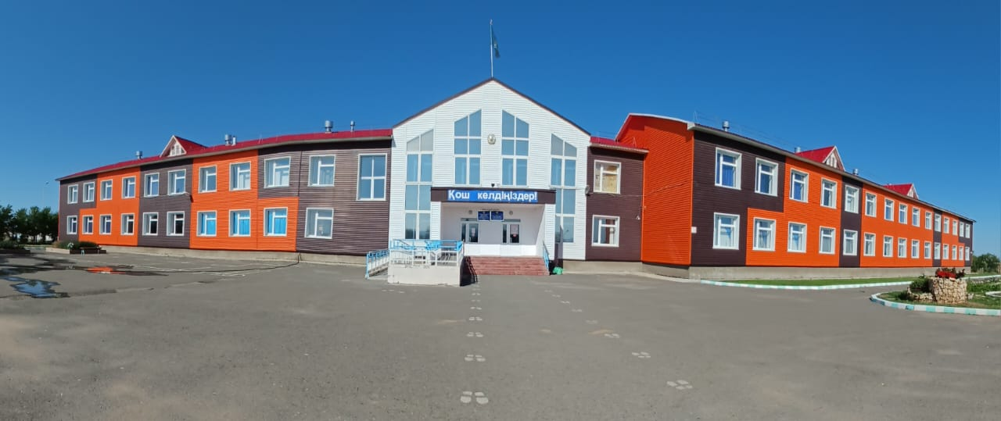
«Жетіарал мектеп-балабақшасы кешені» коммуналдық мемлекеттік мекемесі тәрбие саласы бойынша 2023-2024 оқу жылындағы I-оқу тоқсанында атқарған жұмыстар қорытындысы.

Slide 2
Қазақстан Республикасы Оқу-ағарту министрлігінің 2023 жылы 19 қыркүйек № 294 бұйрығы «Біртұтас тәрбие бағдарламасы» кешенді жоспары
Жалпыадамзаттық және ұлттық құндылықтарды бойына сіңірген еңбекқор, адал, саналы, жасампаз азаматты тәрбиелеу: Міндеттері: 1. Ата-ананың өсиетін тыңдауға, отбасы татулығы мен берекесін қадірлеуге, перзенттік парызын өтеуге тәрбиелеу. 2. Ұлттық мұраны қастерлеуге, қазақ тілін, мемлекеттік рәміздерді құрметтеуге, татулық, келісім, ынтымақ және ел бірлігін сақтауға, отаншылдық пен мемлекетшілдікке тәрбиелеу. 3. Жақсылыққа, игілікке бой түзеуге, абыройлы болуға, ар-ұждан, намыс, жауапкершілік, мейірімділік, қамқорлық пен әділдік қасиеттерін жоғары ұстауға баулу және құқықтық мәдениетін қалыптастыру. 4. Денсаулықты қадірлеуге, салауатты өмір салтын ұстануға, ойдың тазалығын және эмоционалды тұрақтылыққа баулу. 5. Табиғатқа, табиғи мұраға ұқыптылықпен қарауға және табиғи ресурстарды үнемді әрі тиімді қолдануға тәрбиелеу және еңбекқорлыққа баулу.

Slide 3
Мектептің тәрбие саласы бойынша өзекті тақырыбы: Ұлттық, адами құндылықтарды бойына сіңірген, озық білімді игерген саналы азамат тәрбиелеу.
Ұлттық құндылықтар:
ҰЛТТЫҚ МҮДДЕ
АР-ҰЯТ,
ТАЛАП.

Slide 4
Ұлттық мүдде құндылығы: - Қазақстан мемлекеттілігін нығайтуға атсалысу; - Қазақстанның оңтайлы имиджін қалыптастыруғабелсенді үлес қосу; - Ұлттық мұраға ұқыпты қарау; - Қазақ тілінің қолдану аясын кеңейту; - Қазақстан мүддесіне қызмет етуге ұмтылу; - Қоғам игілігі үшін қызмет ету; - Қазақстанның қауіпсіздігін қамтамасыз етуге дайын болу; - Ұлттық мәдениеттідәріптеу;
Күтілетін нәтижесі: - Отаншыл, мемлекетшіл және намысшыл - Мемлекеттік рәміздерді қадірлейді - Елінің тарихын құрметтейді - Ұлттық мирасты, мәдениетт ідәріптейді - Құқықтық және экологиялықмәдениеті жоғары

Slide 5
Ар-ұят құндылығы: - Академиялық адалдық қағидатын қолдау; - Адал еңбекті құрметтеу; - Сөзіне берік, ісіне адал болу; - Халқына адал қызмет ету - Әдеп нормаларын ұстану; - Шешім қабылдай білу және жауапкершілікті сезіну; - Достарына, сыныптастарына, отбасы мүшелеріне қамқор болу, мейірімділік таныту; - Өзін отбасының, сыныптың, мектептің, қоғамның, Отанның бір мүшесі екенін сезіну. Күтілетін нәтижесі: - Ар-ұят, адалдықты жоғарыбағалайды; - Сөзіне берік, ісіне жауапкершілік танытады; - Ата-анасына сүйіспеншілікпенқарайды; - Достарын, сыныптастарынсыйлайды; - Кішіге ізет, үлкенге құрметкөрсетеді.

Slide 6
Талап құндылығы:
- Сыни және креативті ойлау; - Жеке және командамен жұмыс істей білу; - Білуге, жаңаны тануға құштар болу;

Slide 8
Республикалық “Мектепке жол” акциясы 1тамыз-30қыркүйек
Акциясы барысында көмек көрсетілген оқушылар саны-13 оқушы
Көмек түрлері:
1. Мектеп ұжымы-4 адам- 25 500тг.
2. “ Самұрық” қазына – 2 оқушы -40 000тг
3. Жеке кәсіпкерлер- және жеке тұлға - 3 адам- 34 000тг
4.””

Slide 10
Мектептің әлеуметтік картасы

Slide 11
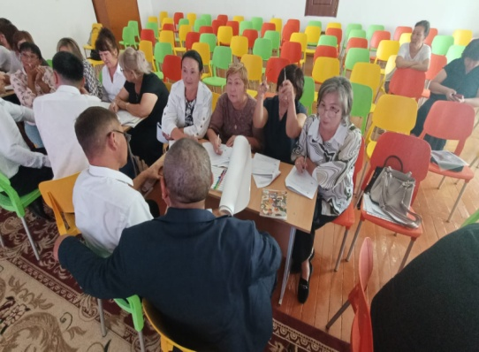
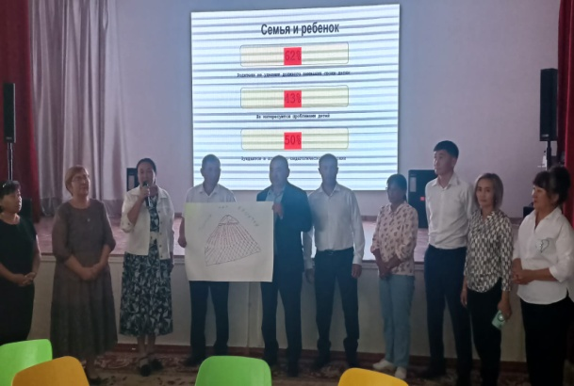
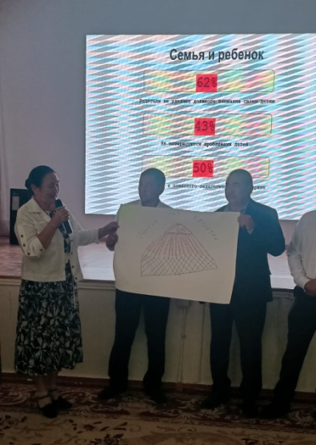
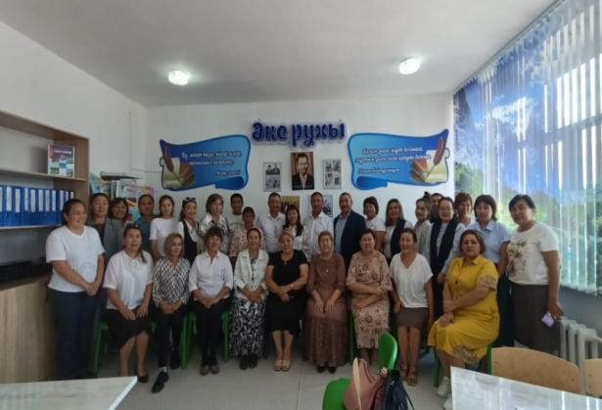
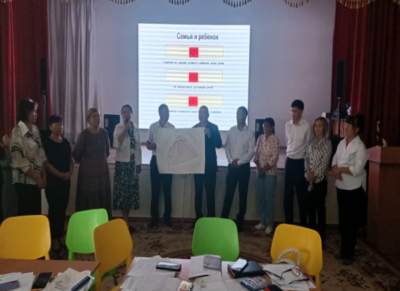
«Біртұтас тәрбие бағдарламасы» – ұлттық, адами құндылықтарға негізделген. Бұл құжатта білім беру ұйымдарындағы тәрбие жұмысын толыққанды жүзеге асыру үшін білім алушылардың бойында қалыптастырылуы тиіс құндылықтар мен тәрбиенің мақсаты, міндеттері айқындалады. Жалпыадамзаттық және ұлттық құндылықтарды бойына сіңірген, әлемдік озық білімді игерген саналы азаматты тәрбиелеу мақсаты көзделеді.
«Біртұтас тәрбие бағдарламасы» бойынша ДТІЖО облыстық семинары.Самар ауданы
23-24 тамыз 2023 жыл.

Slide 12
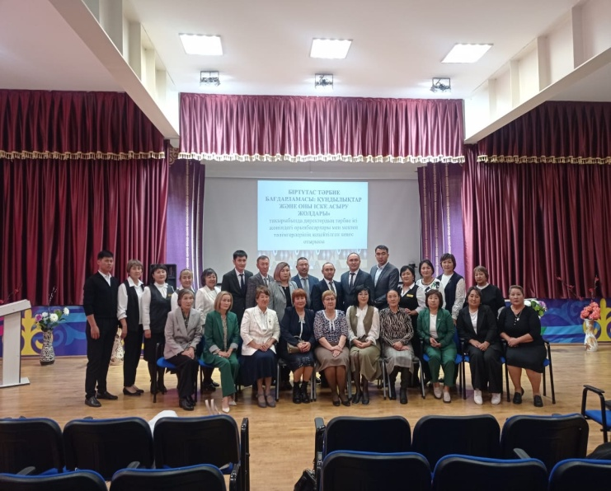
Біртұтас тәрбие бағдарламасы бойынша өткізілген аудандық семинар

Slide 13
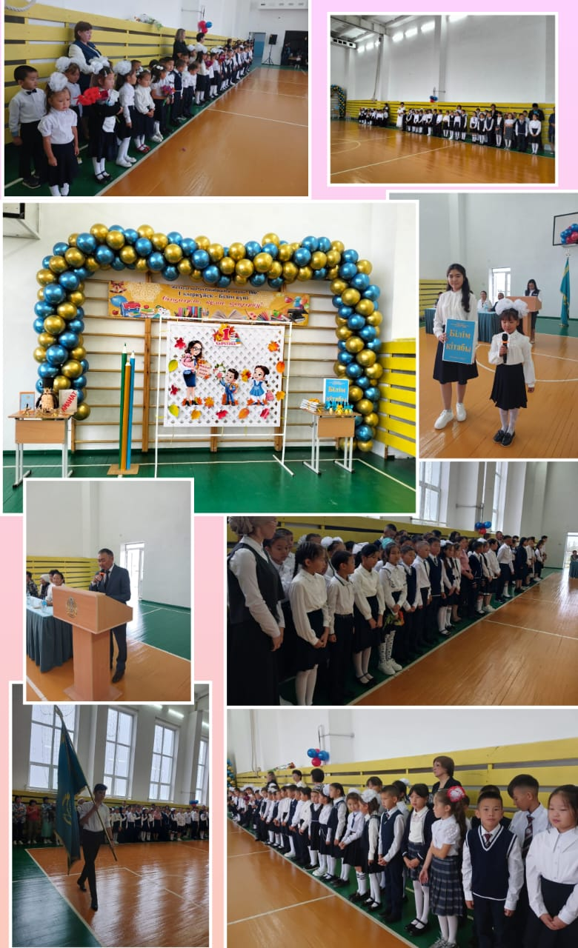
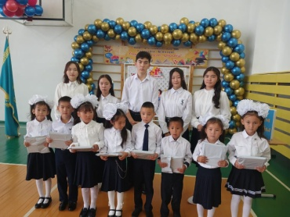
МЕКТЕБІМ-МЕЙІРІМ МЕКЕНІ» БІЛІМ КҮНІНІҢ САЛТАНАТТЫ ЖИЫНЫ . 1 қыркүйек - «Білім күніне» арналған мектепішілік салтанатты жиын, сондай-ақ сынып сағаттары өткізілді. Сынып сағаттары аясында педагогтерге білімге деген ұмтылыс, патриотизм және еңбекқорлық, сондай-ақ жаңа оқу жылында рухани құндылықтарды қалыптастыру мен дамыту туралы бірлескен талқылау ұйымдастыруға, достық қарым-қатынастың, жауапкершілік пен бір-біріне деген құрметтің маңыздылығын ашу. Салтанатты іс-шараның мақсаты: жаңа оқу жылының басталуы қарсаңында білім алушылардың бойында білімнің басымдылығы мен маңыздылығын және жағымды көңіл-күй, оң көзқарас қалыптастыру
1-сынып табалдырығын аттаған бүлдіршіндерге мектебіміздің
2008 жылғы түлегі, Алматы қаласының тұрғыны Төлеуов Бауыржан оқу-құрал жабдықтарын, қараша айында “Балбөбек”шағын орталығының тәрбиеленушілеріне сабаққа қажетті ойыншықтар мен кілемшелерді тарту етті..

Slide 14
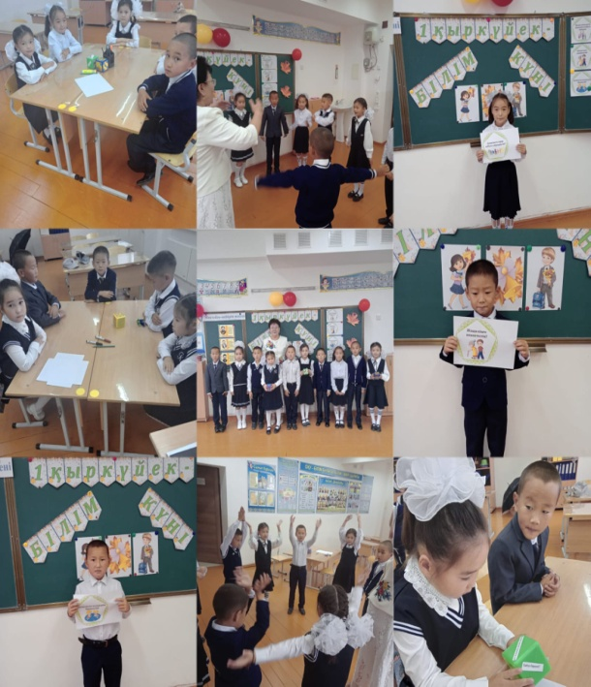
“Менің туған ауылым “ “Менің мектебім”тақырыптарында оқушылар мен ата-аналардан Р.Қожахметов бейнеүзіктер әзірлеп BiIim_guni хэштегімен жарияланды.
«МЕКТЕБІМ-МЕЙІРІМ МЕКЕНІ» БІЛІМ КҮНІНІҢ БІЛІМ САБАҒЫН ӨТКІЗУ ҚОРЫТЫНДЫСЫ.
1 қыркүйек - «Білім күніне» арналған білім сағаттары өткізілді. Білім сағаттары аясында сынып жетекшілер білімге деген ұмтылыс, патриотизм және еңбекқорлық, сондай-ақ жаңа оқу жылында рухани құндылықтарды қалыптастыру мен дамыту туралы бірлескен талқылау ұйымдастыруға, достық қарым-қатынастың, жауапкершілік пен бір-біріне деген құрметтің маңыздылығын аша білді.

Slide 15
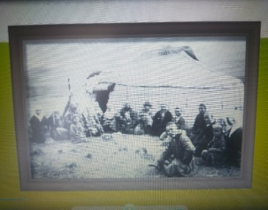
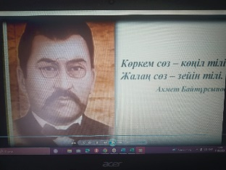
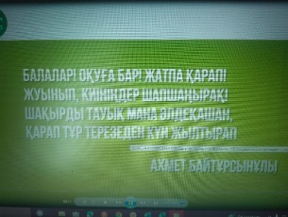
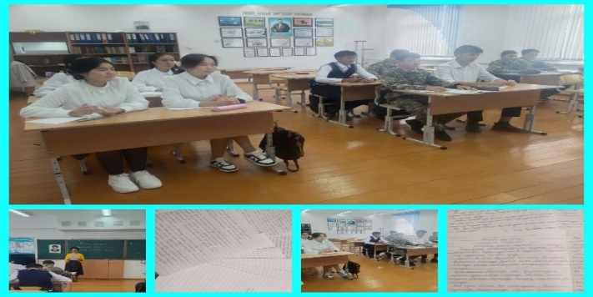
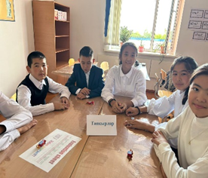
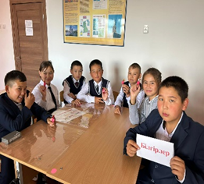
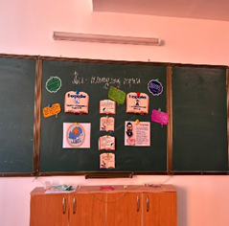
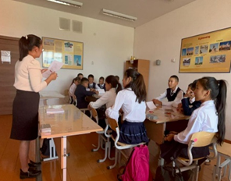
04.09-08.09.аралығында 5-қыркүйек Тілдер күнәне орай «Тіл – білімінің бастауы» апталығы. Апталығының мақсаты: Тәуелсіз елімізде өмір сүріп отырған түрлі ұлт өкілдері арасындағы достық пен бірлікті нығайту барысында мемлекттік тілге құрмет сезімдерін қалыптастыру, үш тілдік саясатын дамыту. https://www.facebook.com/100057494752708/posts/pfbid0uUpkRvAYR1UqAGCCuNfhsdwhYPZA4CDYdbSt6mRYwhddFTCD4iTpoaPE6B9MxFaAl/?app=fbl
Ахмет Байтұрсынұлы- ұлт ұстазы» тақырыбында ұлы ұстаздың өнегелі өміріне бенейроликтер көрсетті.
https://www.facebook.com/100057494752708/posts/pfbid02BWrgPqVGQhj333J4XVtcNgnQAiLs3sC2nA1ixH4nvnGGfu4s8KMDGLEja2qNgAfRl/?app=fbl
10-11 сынып оқушылары «Жалпы Қазақстандық» ашық диктантқа қатысты.
https://www.facebook.com/100057494752708/posts/pfbid02VsKzbEtZE423gFo9CfnG5B3d7aLBuU6cz4KdVeEuL41SMpK99JwmwoWRudApxet2l/?app=fbl
7 қыркүйек Мейрамова Мадина 6-сынып оқушыларымен «Тіл татулық тірегі» сынып сағатын өткізді..
https://www.facebook.com/100057494752708/posts/pfbid0uUpkRvAYR1UqAGCCuNfhsdwhYPZA4CDYdbSt6mRYwhddFTCD4iTpoaPE6B9MxFaAl/?app=fbl
“Тілім барда қазағым бар, халқым бар” сынып сағаты Қ.Кеңесханова

Slide 16
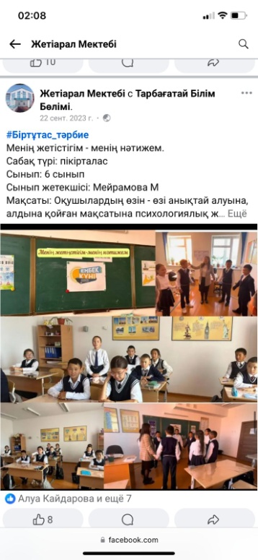
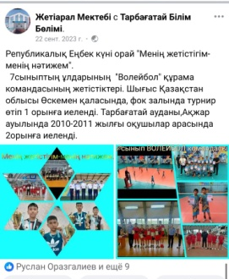
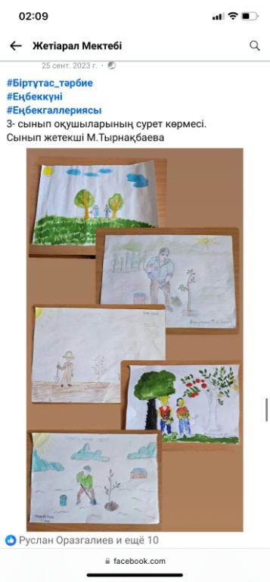
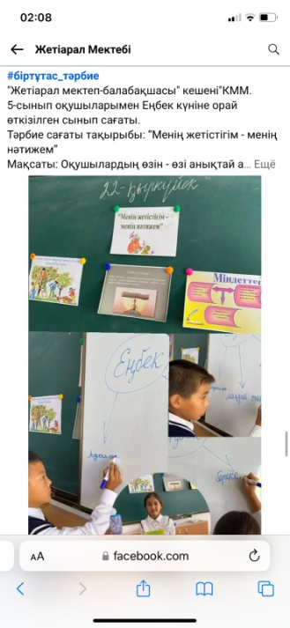
ТАБББ 15.09.2023ж №605 бұйрығы негізінде «Жетіарал мектеп-балабақшасы» кешені» КММ-де 18-22.09.2023ж күндері аралығында «Еңбек күні» мерекесіне орай іс-шаралар өтті. Өткізілген сынып сағаттары, сурет көрмесі, челлендж, бейнеүзіктер, эссе байқауы мектептің әлеуметтік желідегі парақшасына жарияланды.

Slide 17
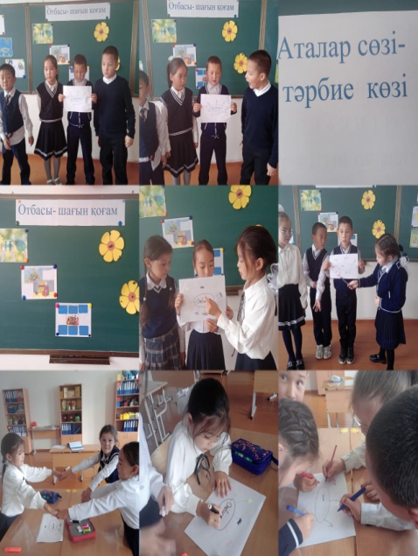
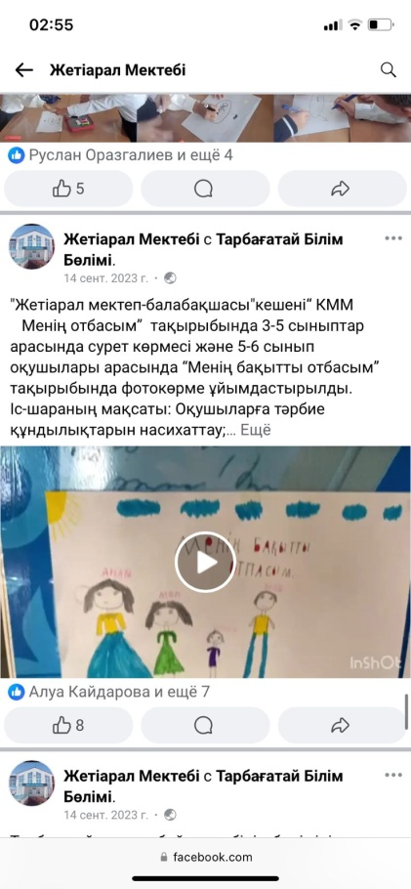
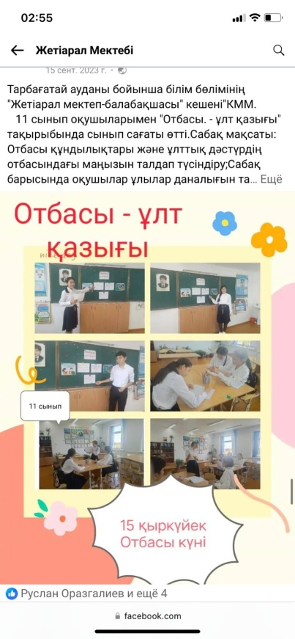
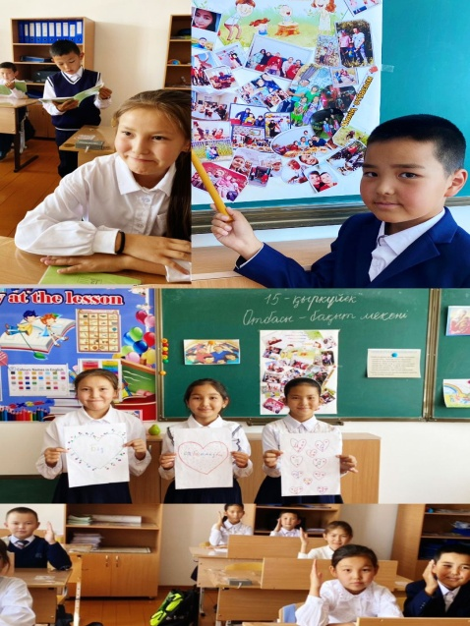
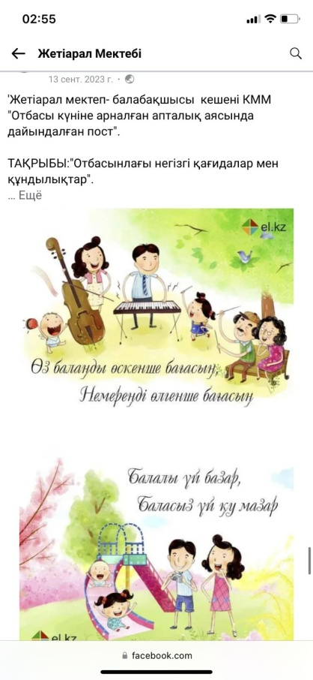
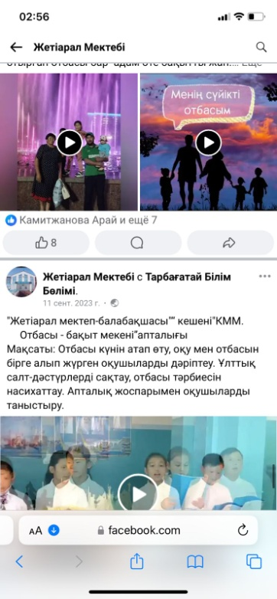
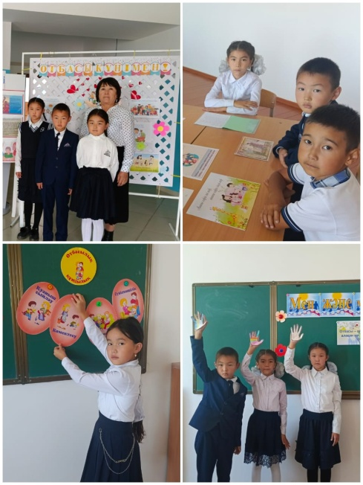
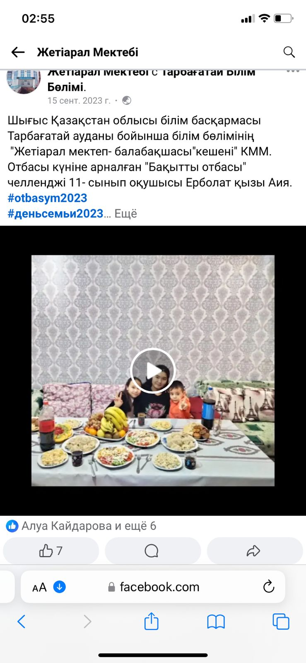
«Жетіарал мектеп-балабақшасы» кешені» КММ-де 11-15.09.2023ж күндері аралығында «Отбасы күні» мерекесіне орай іс-шаралар өтті. Өткізілген сынып сағаттары, сурет конкурсы, фотокөрме, челлендж, бейнероликтер, бейне сауалнама мектептің әлеуметтік желідегі парақшасына жарияланды.
https://www.facebook.com/100057494752708/posts/pfbid02PbDqknF3t3qGCBpXB8RwPbuZV385pg7SCyhGaHDufixpdQqymuwRrgg46CXMHwk3l/?app=fbl
https://www.facebook.com/100057494752708/posts/pfbid0c4rCFeNnrTXaeXD1yBJ3Wtx1h2Sxi7n23dkZR1jdJ5MKQ2DTe5VpAExwPkyGsKLXl/?app=fbl

Slide 18
Қыркүйек айының жоспарына орай 5-11 сынып оқушыларымен кәмелетке толмағандардың жасөспірімдер арасындағы кәмелетке толмағандардың құқықтық сауаттылығын арттыру мақсатында АПБ бөлімінің қызметкерлерімен кездесу өтті.Кездесуде ТАПБ КПБ учаскелік полиция инспекторы полиция капитаны Кунапьянова Назгул Маликовна, Тарбағатай АПБ ЖПҚБ УПИ Полиция инспекторы ТЮлебаев Ардақ Баймұратұлы кәмелетке жасы толмағандардың құқықтары мен міндеттері туралы түсініктеме беріп өтті.
https://www.facebook.com/100057494752708/posts/pfbid037Rek3BfWid2X3aHYGzzkta7XjsBx5M9n4Wg8ShU3bv1D8snwbo8LsA4UTBzZxPBBl/?app=fbl

Slide 19
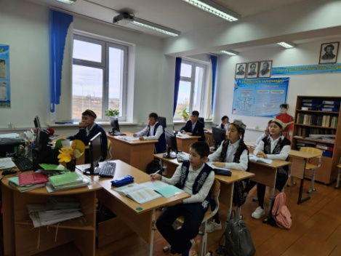
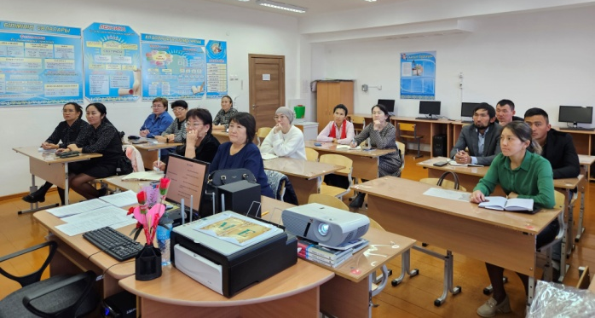
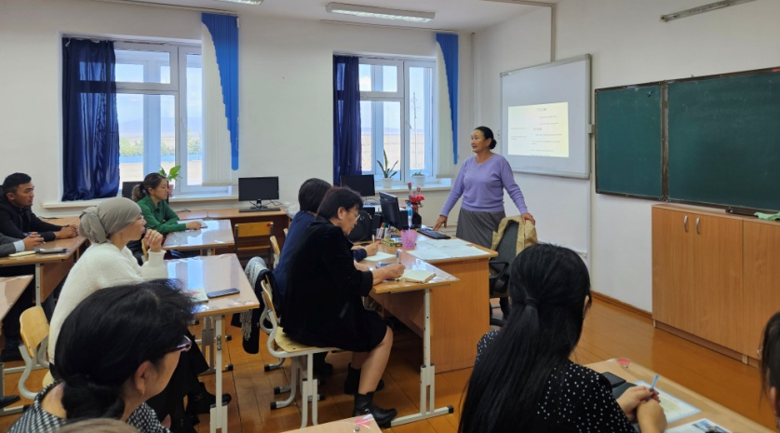
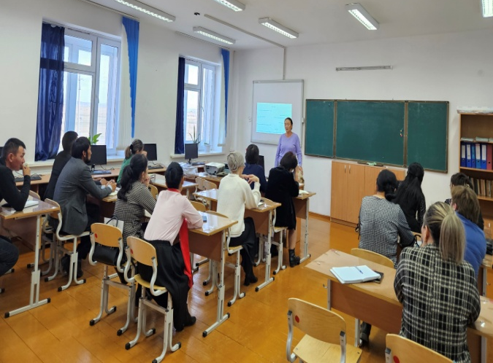
«Біртұтас тәрбие бағдарламасы» – ұлттық, адами құндылықтарға негізделген. Бұл құжатта білім беру ұйымдарындағы тәрбие жұмысын толыққанды жүзеге асыру үшін білім алушылардың бойында қалыптастырылуы тиіс құндылықтар мен тәрбиенің мақсаты, міндеттері айқындалады. Жалпыадамзаттық және ұлттық құндылықтарды бойына сіңірген, әлемдік озық білімді игерген саналы азаматты тәрбиелеу мақсаты көзделеді. Сынып жетекшілер мен мамандармен «Біртұтас тәрбие бағдарламасы» бойынша өткізілген семинар
https://www.facebook.com/100057494752708/posts/pfbid02CTMSQy6ofdk9CVKJXW6vB9zcRaJYKW5knBNbypcoGLWCHSkYCx7GWvq4jpFzm86wl/?app=fbl

Slide 20
Мектеп асханасында ыстық тамақтың ұйымдастырылу барысы.

Slide 21
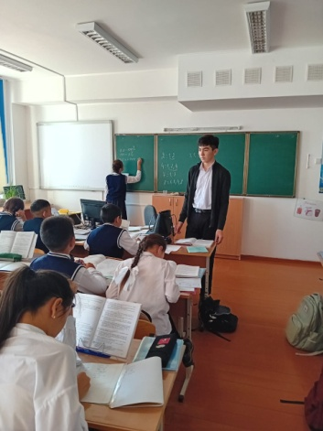
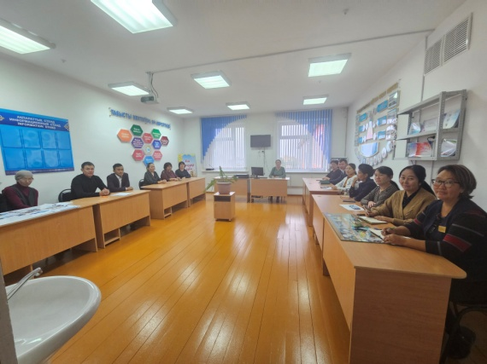
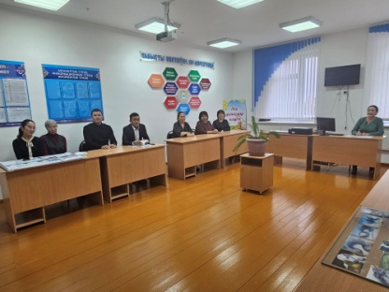
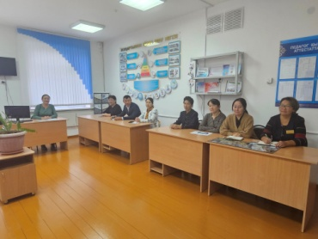
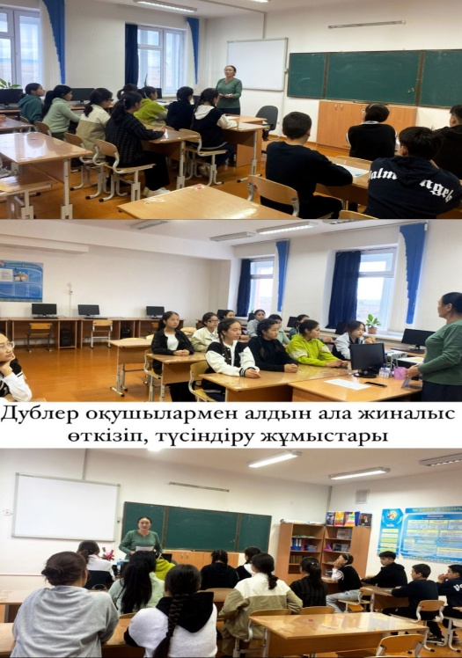
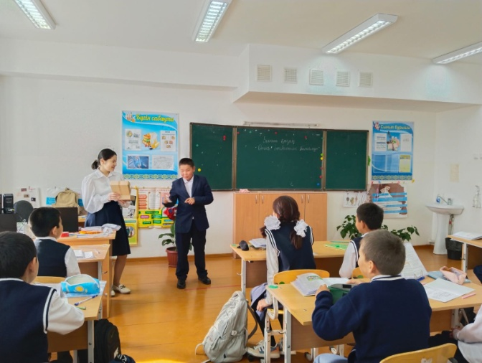
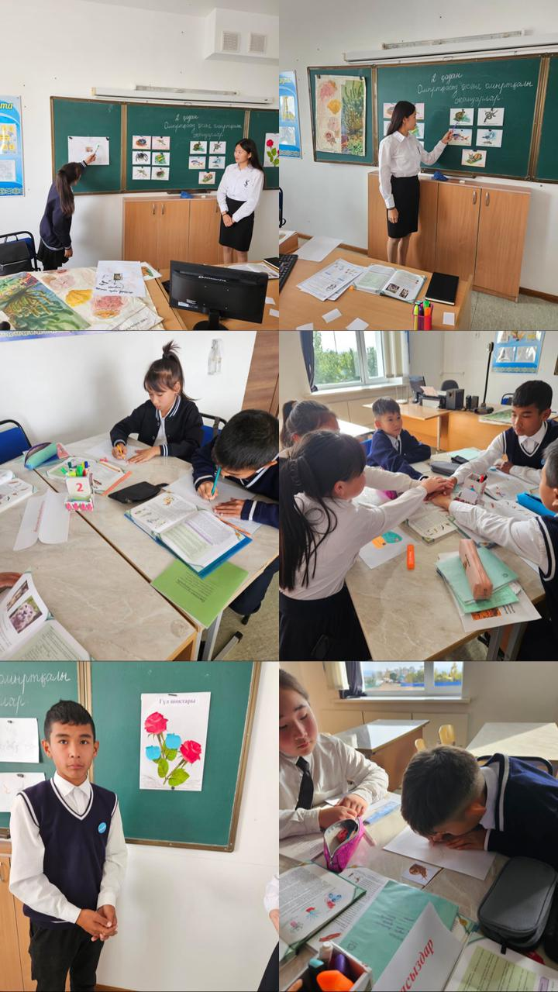
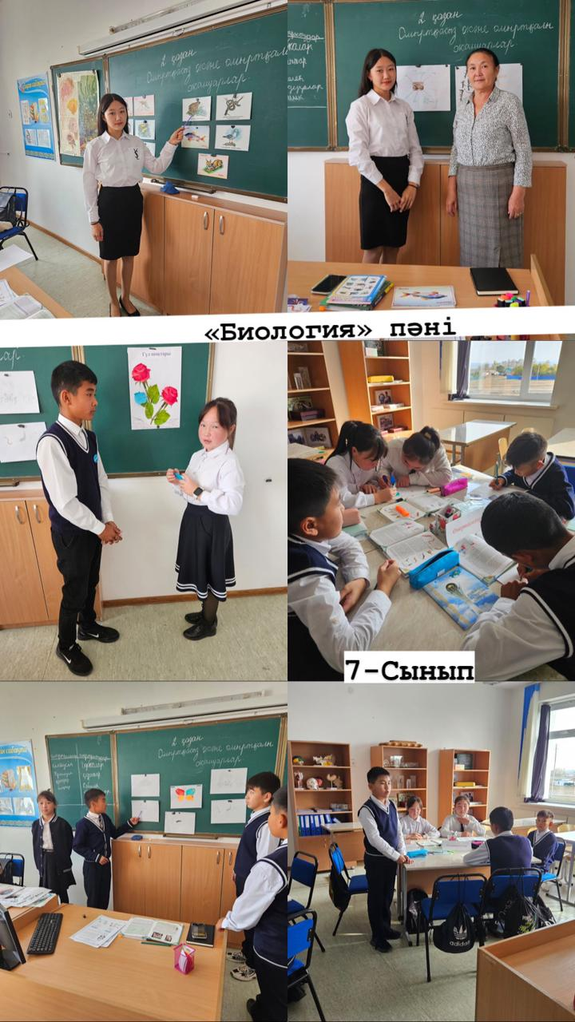
Дублер күнін” өткізу барысы бойынша бастамашыл топ мүшелерімен пікірлесу
ТАБББ-нің №653 бұйрығының негізінде “Дублерлер күні” өткізу
Мақсаты: балалар мен ересектердің бірлескен қызметін ұйымдастыру арқылы мектеп оқушыларының әлеуметтік-құзіретті тұлғасын дамыту үшін жағдайлар жасау.
https://www.facebook.com/100057494752708/posts/pfbid0vhNdiqix9BPtAD8g6FKaHqY2Us5xhq9PiRbWU553FTBUGhUbyy1F5XNiB4wqtkmrl/?app=fbl

Slide 22
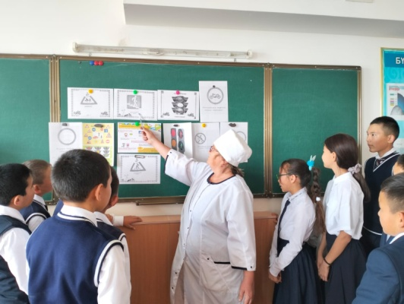
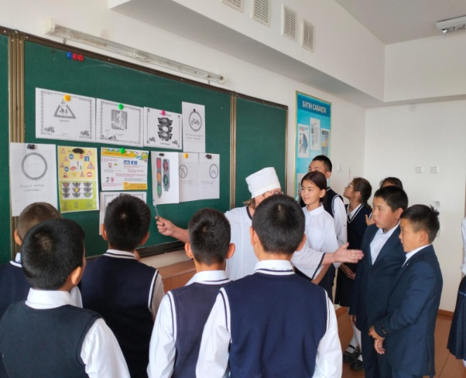
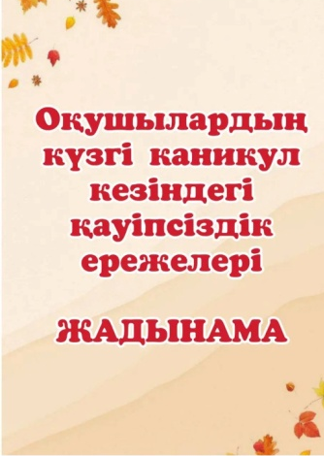
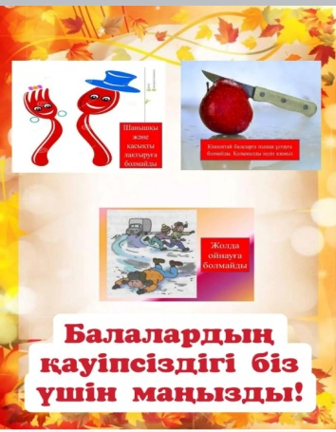
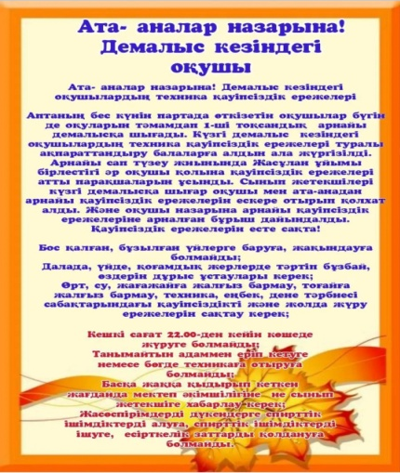
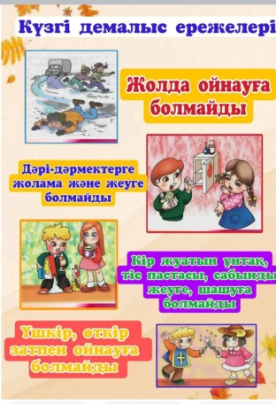
Жол ережесі туралы түсінік. Күзгі демалыс кезіндегі ата-аналарға арналған жадынама
https://www.facebook.com/100057494752708/posts/pfbid0GTReLrp3tAE7JDnEbg88pYm7tTkjN7sKdh1BU4H25BkVRyozHthGv9324WtXX6LEl/?app=fbl
https://www.facebook.com/100057494752708/posts/pfbid0jctcgYcpYJ7fUQ9des13VCMi5E7KkinjsmaoJhm6Tgckgb5i9AuRY4aLeUTh8Ewhl/?app=fbl

Slide 23
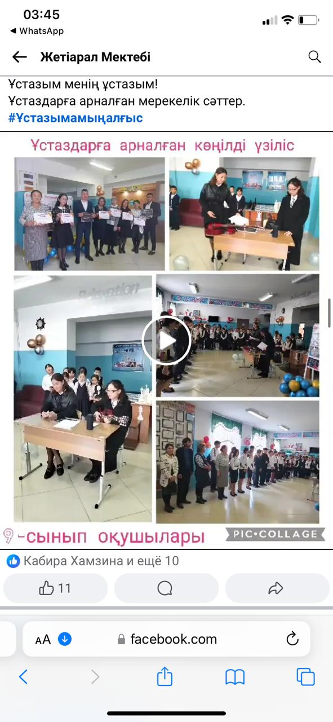
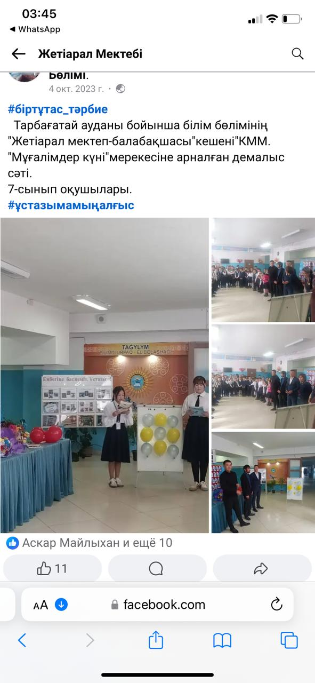
ТАБББ-нің №653 бұйрығы негізінде «Жетіарал мектеп-балабақшасы» кешені» КММ-де 26.09-05.10.2023ж күндері аралығында «Мұғалім күні» мерекесіне орай іс-шаралар өтті. Өткізілген сынып сағаттары, құттықтау топтамалары, мерекелік күн, күзгі гұл шоқтары фестивалі,дублерлер күні, челлендж, эссе байқауы сияқты шаралар мектептің әлеуметтік желідегі парақшасына жарияланды.
https://www.facebook.com/100057494752708/posts/pfbid0VcuwXiAU7VjbuBSY4ioFUBb8GSM369pBfvuNNLVHVn1ypnB9awG5huAYE2h7UtMql/?app=fbl

Slide 24
«Біртұтас тәрбие бағдарламасы» – ұлттық, адами құндылықтарға негізделген. Бұл құжатта білім беру ұйымдарындағы тәрбие жұмысын толыққанды жүзеге асыру үшін білім алушылардың бойында қалыптастырылуы тиіс құндылықтар мен тәрбиенің мақсаты, міндеттері айқындалады. Жалпыадамзаттық және ұлттық құндылықтарды бойына сіңірген, әлемдік озық білімді игерген саналы азаматты тәрбиелеу мақсаты көзделеді. Сынып жетекшілер мен мамандармен «Біртұтас тәрбие бағдарламасы» бойынша өткізілген семинар
https://www.facebook.com/100057494752708/posts/pfbid02CTMSQy6ofdk9CVKJXW6vB9zcRaJYKW5knBNbypcoGLWCHSkYCx7GWvq4jpFzm86wl/?app=fbl

Slide 25
ҚР Мемлекттік Гимннің орындалуы

Slide 26
Ата –аналарды педагогикалық қолдау орталығы Мектеп пен ата-аналардың , балалардың әл-ауқатын қамтамасыз етудегі тиімді өзара іс-қимылы үшін жағдайларды қамтамасыз ету,педагогикалық мәдениетті дамыту үшін ата-аналарға жүйелі педагогикалық қолдауды қамтамасыз ету үшін ата-аналардың психологиялық- педагогикалық және әлеуметтік құзіреттерін ұйымдастыру мақсатында «Жетіарал мектеп-балабақшасы»кешені» КММ-де ата-аналардың педагогикалық қолдау орталығы құрылды.
.https://www.facebook.com/100057494752708/posts/pfbid035f7BwEN9NihAU2y3zxHyEE8aAPBynT2LsQMq6ktH4XtmJJB2PLXQngYEV3fmmizAl/?app=fbl

Slide 27
https://www.facebook.com/100057494752708/posts/pfbid039dx4c6m6PH7dXuaE9jrXvSDVDcgKm8VKreXK1xihjDAg2QMKh9S7WxTb7Sbu4Csl/?app=fbl
АТА-АНАЛАРДЫ ПЕДАГОГИКАЛЫҚ ҚОЛДАУ ОРТАЛЫҒЫНЫҢ КЕЗЕКТІ САБАҒЫ
«Ата-ана баланың - бас ұстазы»
МАҚСАТЫ: балал»арды оқыту және тәрбиелеу мәселесі бойынша мектептің ата-аналармен қарым-қатынасын күшейту, сондай-ақ берекелі отбасы мәдениетін дамыту
Міндеті: балалардың әл-ауқатын қамтамасыз ету үшін ата-аналардың педагогикалық мәдениетін, психологиялық және әлеуметтік құзыреттерін дамытуда ата-аналарға жүйелі педагогикалық қолдауды ұйымдастыру;

Slide 28
Мектеп базасында балаларды оқыту және тәрбиелеу , сондай-ақ ата-аналардың позитивті мәдениетін дамыту мәселелері бойынша мектептің ата-аналарымен өзара іс-қимылын күшейту мақсатында 1-4,5-9, 10-11 сынып ата-аналарды қолдау мақсатында кезекті сабақ өткізілді. Өткізген сынып жетекшілер Б.Меткенова, А.Найманова
https://www.facebook.com/100057494752708/posts/pfbid02isKTpoyb61jt5YMCCq2VxbSSMeJ1u7N4nBpuk1p2gPVfWxMpwA2k4ZXBDTJG5dQgl/?app=fbl

Slide 29
1 ТОҚСАН
2 ТОҚСАН
Республика күнін мерекелеу қарсаңында
Дүниежүзілік балалар
күнін мерекелеу қарсаңында
«АҚЫНДАР АЙТЫСЫ» -
#1ТОҚСАН#АҚЫНДАРАЙТЫСЫ
«АЛТЫН САҚА»
#2ТОҚСАН#АЛТЫН САҚА
«ТӨРТ ТОҚСАН – ТӨРТ ӨНЕР»
3 ТОҚСАН
4 ТОҚСАН
Наурыз мерекесі қарсаңында
4 тоқсан ішінде
«ҰЛТТЫҚ ӨНЕР» - #3ТОҚСАН#ҰЛТТЫҚӨНЕР
«ТУҒАН ӨЛКЕМ» - #4ТОҚСАН#ТУҒАНӨЛКЕМ

Slide 30
Республика күні-халқымыздың рухын көтеруге және елдің мемлекеттілігін нығайтуға арналған ұлттық мереке
АЙТЫС
– қазақ халқының бай ұлттық мұраларының бірі, импровизатор-ақындардың сайысы
– Қазақ әдебиеті мен фольклорының поэтикалық жанры, халық ауыз әдебиетінің танымал түрі
– халық мерекелерінде және жәрмеңкелерде импровизатор-ақындардың топ алдында қолма-қол суырып салып айтылатын поэтикалық сайысы, домбыраның сүйемелдеуімен орындалады.
– қазақ халқының жүрегі мен жаны.
Айтыс өнері-заманауи рэп-баттлдарды еске түсіретін ақындар сайысы.
Айтыстың негізгі элементі-екі ақын арасындағы импровизация және өз ойларын ерекше жеткізу қабілетіндегі сайыс
Республика күніне орай дәстүрлі түрде Қазақстанның барлық өңірлерінде концерттер, шығармашылық конкурстар, спорттық жарыстар, патриоттық, волонтерлік және қайырымдылық акциялары, айтыстар өткізіледі.
Республика күніне арналған іс-шаралардың бірі-оқушылар мен студент жастардың «Ақындар айтысы» Республикалық сайыстарына қатысуы.
2008 жылы импровизатор ақындардың өнері ЮНЕСКО-ның материалдық емес мұралар тізіміне енді

Slide 31
“Ұлттық киімді ұлықтау –өзімізден басталады.” Ұлттық киімдер шеруі. Қазақ халқының қол өнері көне заман тарихымен бірге дамып, біте қайнасып келе жатқан бай қазына. Қазақ ұлттық киімдерінде қаншама жылдардың жетістіктері мен негізгі прициптері жинақталған.
https://www.facebook.com/100057494752708/posts/pfbid02SPPdxGsTZSxNLdF6Hax8sEDfUj3QoXhGQDcmoUtB1RnN3HkzAneuhJD6Trh24RHTl/?app=fbl

Slide 32
Домбыра –қазақтың киесі, қасиеті, қазынасы.Қазаққа қиындықта сүйеу, қуанышта көңіл қанаты болған домбыраның қоңыр үні –қанымызда, бебеулеген сарыны-санамызда сақталған,ұлттық кодымызда таңбалаған.
Домбырам, меніменен егіз бе едің?
Домбыра күні.
https://www.facebook.com/100057494752708/posts/pfbid02CTMSQy6ofdk9CVKJXW6vB9zcRaJYKW5knBNbypcoGLWCHSkYCx7GWvq4jpFzm86wl/?app=fbl

Slide 33
9 іс-шара
қыркүйек Сергіту сәті
қыркүйек Әнұран орындау
қараша Асық ату
желтоқсан Шығарма жазу
қаңтар Қазақ есебі
ақпан Оқуға құштар мектеп
наурыз Домбырашылар
сәуір Шахмат ойнау
мамыр Жасыл мекен

Slide 34
ҚЫРКҮЙЕК: СЕРГІТУ СӘТІ
МАҚСАТЫ
балалардың салауатты өмір салтын насихаттау
МІНДЕТТЕРІ
физикалық, психологиялық стресті төмендетуге ықпал ету
оқу іс-әрекеті процесінде шаршаудың алдын алуға, физикалық белсенділікті арттыруға ықпал ету
балалардың денсаулығын сақтау мақсатында жұмыс қабілеттілігін арттыруға ықпал ету
ҰСЫНЫЛАДЫ
ӨТКІЗІЛЕТІН КҮНІ: 08.09.2023 ж.
УАҚЫТЫ: 12:00
Сергіту сәті ЧЕЛЛЕНДЖІ – салауатты өмір салтын насихаттау
Бір мезгілде ӨТКІЗІЛЕДІ, әрбір білім беру ұйымы челленджге қатысушылардың өткізу орны мен киімін дербес айқындайды
ҚАТЫСУШЫЛАР: жалпы орта, қосымша, техникалық және кәсіптік білім беру ұйымдарының білім алушылары, педагогтері. Қатысушылар саны ұйымның қалауы бойынша анықталады
ӨТКІЗІЛЕТІН ОРНЫ: республиканың барлық елді мекендерінің жалпы орта, қосымша, техникалық және кәсіптік білім беру ұйымдары ауа райы жағдайларын ескере отырып, өздері таңдайды
Іс шараның АҚПАРАТТЫҚ ЖАРИЯ етілуін әрбір білім беру ұйымы бұқаралық ақпарат құралдарында және әлеуметтік желілерде позитивті ұсыну арқылы жариялайды
#физкультминутка #зож
#менспроттытаңдаймын #явыбираюспорт

Slide 35
https://www.facebook.com/100057494752708/posts/pfbid0ZnVAJ1dwfe9rxbtZqTKVwHpEfg12L8znenVHVdjnyWYcELLinTNE1dK5g4RrmuHAl/?app=fbl

Slide 36
Сенбілік. Мектеп ауласында тазалық жұмыстары, ретке келтіру.
https://www.facebook.com/100086463552921/posts/pfbid02tN4WxWi2TU9hhWB3BMc1oinrQ87midZLdzsHuGwDqgpVSAbLZiPreX2VUaufMwgwl/?app=fbl

Slide 37
Республикалық бірыңғай «Жас ұлан» «Жас қыран» ұйымына қабылдау салтанатты рәсімі
2023 жылы 25 қазан күні Қазақстан Республикасының күніне орай «Жас Ұлан», «Жас Қыран» Республикалық бірыңғай балалар мен жасөспірімдер ұйымы қатарына қабылдауға арналған салтанатты іс-шара өткізілді. Іс-шара мақсаты : Еліміздің нағыз патриоттары, өзгерістерден қамықпайтын еңбекке құмар, білімге құштар, өзін-өзі жетілдіруге үнемі ұмтылатын, өршіл, қайсар, дәстүрімізді, ұлттық және жалпы адамзаттық құндылықтарымызды қастерлейтін, рухани дүниесі кең азаматтарды тәрбиелеу. Ұйымға қабылданған әр оқушы өзіне жүктеліп отырған міндеттерді өзін-өзі тәрбиелеуге, ұлттық құндылықтарды бағалай білуге, өз бетімен білімін толықтыруға, Тәуелсіз еліміздің Рәміздерін құрметтеп, Отанымыздың нағыз патриоты болу керек екенін сезінеді. «Ел болашағы білімді де білікті, салауатты өмір салтын ұстанған жастар» Осыған байланысты мектепішілік Республикалық біріңғай «Жас ұлан» «Жас қыран» ұйымына қабылдау салтанатты рәсімінде ұйымға қабылданушы білім алушылар АНТ қабылдады. Галстук байлау рәсімін мектеп әкімшілігі және ұлағатты ұстаздар мен өзін-өзі басқару ұйымының фракция мүшелері. Елтаңбамыз ажарлы, Әнұранымыз әуенді, асқақ бола берсін. Еліміздің, елдігіміздің белгісі-көгілдір, Туымыз көкте қалықтап желбірей берсін! деп білім алушыларға сәттілік тіледі.

Slide 38
21қазан мектеп президентін сайлау.

Slide 39
Дебат клубы “Сыбайлас жемқорлық- қоғам дерті”Сыбайлас жемқорлықтың алдын алу.Сыбайлас жемқорлық ұғымын және осы құбылысқа қарсы күрестің негізгі бағыттарын оқушылар арасында талқылау.
https://www.facebook.com/100057494752708/posts/pfbid02EGQvfw9zkk71ZYjsHu6o5VHEt63SCKSckAYcr4HvyHt4yAHs1Qma9dWQTD35QiT7l/?app=fbl

Slide 40
Күз сыйы. Қайырымдылық жәрмеңкесі.
https://www.facebook.com/100057494752708/posts/pfbid02bDGQzQpwwPr5uz8E5bWAgENaJeeDT9qBB5F7TNn6DRwB7GHNgPDcJMekj4NsABRFl/?app=fbl

Slide 41
Күз кереметі
https://www.facebook.com/100057494752708/posts/pfbid02bDGQzQpwwPr5uz8E5bWAgENaJeeDT9qBB5F7TNn6DRwB7GHNgPDcJMekj4NsABRFl/?app=fbl

Slide 42
2023-2024 оқу жылында құндылықтарға негізделген оқу-тәрбие бағдарламасын іске асыру шеңберінде төмендегі жобалар ұсынылады:
«Оқуға құштар мектеп»; «Өр талапты, озық ойлы ұлан» жобасы»; «Еңбегі адал жас өрен»; «Ұрпаққа аманат»; «Жеткіншектің жеті жарғысы»; «Ұлттық мектеп лигасы»; «Психологиялық көмек көрсету және мектептің татуластыру қызметтерін ұйымдастыру» «Дебат» қозғалысы; Оқушылардың «Өзін-өзі басқару» ұйымдары; «Театр сабақтары» жобасы. Оқу жылының әрбір аптасында өткізілетін сынып сағатының тақырыптары ұсынылады.

Slide 43
«Ата-аналарға арналған академия» ұлттық жобасы
Қазақстан балалары хал-ахуалының негізі ретінде позитивті ата-ана болу мәдениетін дамыту ;
✓ Спикерлер ретінде бала тәрбиесінде табысты тәжірибесі бар аға ұрпақ өкілдерін тарта отырып «Даналық мектебін» құру.
✓ «Әлеуметтік хал-ахуал», «Эмоционалдық хал-ахуал», «Когнитивтік хал-ахуал», «Физикалық хал-ахуал» сияқты модульдер бойынша атааналар үшін курстар ұйымдастыру.
✓ Ата-аналардың қажеттіліктері деңгейін анықтау бойынша диагностикалауды жүргізу және Ата-аналарға арналған академия қызметінің нәтижелерін мониторингілеу.
✓ Ата-аналарға арналған академияға ақпараттық қолдау көрсету, оның қызметін БАҚ, әлеуметтік желілерде жарыққа шығару.
✓ Ата-аналарды оқу-тәрбие үдерісіне тарту бойынша іс-шаралар ұйымдастыру және өткізу: ата-аналар форумы, конференциялары, марафоны және т.б.
✓ Позитивті ата-ана болу мәдениетін дамытуда әлеуметтік серіктестіктер күштерін біріктіру.

Slide 44
https://www.facebook.com/100057494752708/posts/pfbid039dx4c6m6PH7dXuaE9jrXvSDVDcgKm8VKreXK1xihjDAg2QMKh9S7WxTb7Sbu4Csl/?app=fbl
АТА-АНАЛАРДЫ ПЕДАГОГИКАЛЫҚ ҚОЛДАУ ОРТАЛЫҒЫ
МАҚСАТЫ: балаларды оқыту және тәрбиелеу мәселесі бойынша мектептің ата-аналармен қарым-қатынасын күшейту, сондай-ақ берекелі отбасы мәдениетін дамыту
Міндеті: балалардың әл-ауқатын қамтамасыз ету үшін ата-аналардың педагогикалық мәдениетін, психологиялық және әлеуметтік құзыреттерін дамытуда ата-аналарға жүйелі педагогикалық қолдауды ұйымдастыру;

Slide 45
ҚЫРКҮЙЕК: СЕРГІТУ СӘТІ
МАҚСАТЫ
балалардың салауатты өмір салтын насихаттау
МІНДЕТТЕРІ
физикалық, психологиялық стресті төмендетуге ықпал ету
оқу іс-әрекеті процесінде шаршаудың алдын алуға, физикалық белсенділікті арттыруға ықпал ету
балалардың денсаулығын сақтау мақсатында жұмыс қабілеттілігін арттыруға ықпал ету
ҰСЫНЫЛАДЫ
ӨТКІЗІЛЕТІН КҮНІ: 08.09.2023 ж.
УАҚЫТЫ: 12:00
Сергіту сәті ЧЕЛЛЕНДЖІ – салауатты өмір салтын насихаттау
Бір мезгілде ӨТКІЗІЛЕДІ, әрбір білім беру ұйымы челленджге қатысушылардың өткізу орны мен киімін дербес айқындайды
ҚАТЫСУШЫЛАР: жалпы орта, қосымша, техникалық және кәсіптік білім беру ұйымдарының білім алушылары, педагогтері. Қатысушылар саны ұйымның қалауы бойынша анықталады
ӨТКІЗІЛЕТІН ОРНЫ: республиканың барлық елді мекендерінің жалпы орта, қосымша, техникалық және кәсіптік білім беру ұйымдары ауа райы жағдайларын ескере отырып, өздері таңдайды
Іс шараның АҚПАРАТТЫҚ ЖАРИЯ етілуін әрбір білім беру ұйымы бұқаралық ақпарат құралдарында және әлеуметтік желілерде позитивті ұсыну арқылы жариялайды
#физкультминутка #зож
#менспроттытаңдаймын #явыбираюспорт

Slide 46
https://www.facebook.com/100057494752708/posts/pfbid0ZnVAJ1dwfe9rxbtZqTKVwHpEfg12L8znenVHVdjnyWYcELLinTNE1dK5g4RrmuHAl/?app=fbl

Slide 47
ҚАЗАН: ӘНҰРАН ОРЫНДАУ
МАҚСАТЫ
білім алушылар арасында патриотизм мен азаматтық сезімін қалыптастыруға ықпал ету
МІНДЕТТЕРІ
білім беру ұйымдарының барлық білім алушыларының ел әнұранының мәтінін жатқа айту
еліміздің мемлекеттік рәміздеріне деген құрмет сезімін қалыптастыруға ықпал ету
білім алушылардың бірлігі арқылы өз Отаны үшін қадір-қасиет сезімін қалыптастыру
РЕКОМЕНДУЕТСЯ
ҰСЫНЫЛАДЫ
ӨТКІЗІЛЕТІН КҮНІ: 23.10.2023 ж.
УАҚЫТЫ: 12:00
Білім беру ұйымының қабырғасында білім алушылар мен педагогтердің музыкамен жанды дауыспен Мемлекеттік Гимнді ОРЫНДАУ
Бір мезгілде ӨТКІЗІЛЕДІ, әрбір білім беру ұйымы челлендждің өтетін орны мен қатысушылардың киімін дербес айқындайды
ҚАТЫСУШЫЛАР: жалпы орта, қосымша, техникалық және кәсіптік білім беру ұйымдарының білім алушылары, педагогтері
Іс-шараның АҚПАРАТТЫҚ ЖАРИЯ етілуін әрбір білім беру ұйымы бұқаралық ақпарат құралдарында және әлеуметтік желілерде позитивті ұсыну арқылы жариялайды
#гимнказахстана #әнұранорындау #мояродинаказахстан #моястрана

Slide 48
ҚР Мемлекттік Гимннің орындалуы

Slide 49
Тәуелсіз елімізде өмір сүріп отырған ұлт өкілдері арасындағы достық пен бірлікті нығайту барысында мемлекеттік тілге құрмет сезімдерін қалыптастыру мақсатында 05 қыркүйек пен 09 қыркүйек аралығында “Тіл – білімінің бастауы” тақырыбында апталық өткізілді.

Slide 50
“Тіл – білімінің бастауы” тақырыбында апталық өткізілді.
https://www.facebook.com/100057494752708/posts/pfbid02KJsspgLSvs3UFcDxyW3kWJktwHQwg3GPUGZkjjtUiFvkBZKiBUZw3pYFcesCjKHGl/?app=fbl
https://www.facebook.com/100057494752708/posts/pfbid02BWrgPqVGQhj333J4XVtcNgnQAiLs3sC2nA1ixH4nvnGGfu4s8KMDGLEja2qNgAfRl/?app=fbl
https://www.facebook.com/100057494752708/posts/pfbid02VSRoK2owZPJAYkhftnD9ETGVo9zERyVgrqvqaxnFenpo6H4ddUPMErjevrZ4DghAl/?app=fbl
https://www.facebook.com/100057494752708/posts/pfbid02VsKzbEtZE423gFo9CfnG5B3d7aLBuU6cz4KdVeEuL41SMpK99JwmwoWRudApxet2l/?app=fbl
https://www.facebook.com/100057494752708/posts/pfbid024sEfiDX4LUHgWqnBMwcCyvRtKi4e6m4XtMgG4w4t34uFMkUTVDzvz6sH53wazceGl/?app=fbl
https://www.facebook.com/100057494752708/posts/pfbid0uUpkRvAYR1UqAGCCuNfhsdwhYPZA4CDYdbSt6mRYwhddFTCD4iTpoaPE6B9MxFaAl/?app=fbl

Slide 51
05 қыркүйек күні қазақ тілі және әдебиеті пәнінің мұғалімі Оспанова Лаура «Ахмет Байтұрсынұлы- ұлт ұстазы» тақырыбында ұлы ұстаздың өнегелі өміріне бенейроликтер көрсетті. Мақсаты: Ахмет Байтұрсынұлының өмірі мен шығармашылығын дәріптеу. Оқушыларға ұлы ұстазыдың өнегелі өмірін бейне роликтерді көрсету арқылы оқушылардың танымы,түсінігін арттыру.
Сонымен қатар «Тіл – ұлттың жаны, тарихы,болмысы» 5 қыркүйек
Ұлт ұстазы Ахмет Байтұрсынұлының туған күнінде, «Тілдер мерекесі» күнімен тұспа – түс,
«Жетіарал мектеп- балабақшасы» кешенінде
10-11 сынып оқушылары
«Жалпы Қазақстандық» ашық диктантқа қатысты.

Slide 52
2022 жылғы 16 маусымда Ұлытауда өткен Ұлттық құрылтайдың бірінші отырысында Қазақстан Республикасының Президенті Қасым-Жомарт Кемелұлы Тоқаев Республика күні мәртебесін қайта қалпына келтіруді және оны 25 қазанда Ұлттық мереке ретінде атап өтуді ұсынды. Сондай-ақ, Мемлекет басшысы: «1990 жылғы 25 қазанда Қазақстанның Мемлекеттік егемендік туралы декларациясы қабылданды. Бұл еліміздің тәуелсіздігіне жасалған алғашқы қадам болды. Республика күні еліміздің мемлекеттілікке бағытталған тарихи қадамының символына айналуы тиіс» - деді. Мемлекет басшысының тапсырмасына сай, «Жетіарал мектеп-балабақшасы кешені» коммуналдық мемлекеттік мекемесінде 25 қазан -Республика күніне орай, «Қыран елім-Қазақстаным!» патриоттық акциясының іс-шара жоспары құрылып, директордың мөрімен бекітілді. Жоспар бойынша жоспарланған іс-шаралар өз деңгейінде орындалды.

Slide 53
Рәміздердің пайда болуы және тарихтағы маңызы жайлы түсініктерді дамыту, оқушыларды Отансүйгіштікке, адамгершілікке, Отанына, халқына адал қызмет етуге, елінің Туын, Елтаңбасын, Гимнін қастерлеп, құрметтеуге, халқының тегін, тарихын білуге тәрбиелеу мақсатында ҚР Рәміздерінің 30 жылдығына орай «Мемлекеттік Рәміздер-менің мақтанышым» атты шара өткізілді.

Slide 54
25 қазан - Республика күніне орай «Қыран елім-Қазақстаным!» патриоттық акциясының іс-шара жоспарына сәйкес, мектеп ауласында «Жаңа Қазақстан.Таза табиғат» экологиялық акциясы шарасы аясында сенбілік ұйымдастырылды. Мақсаты: «Табиғат» құндылықтары және «табиғатқа қамқорлық» адами қасиеттері туралы білімдерін кеңейту. Тазалыққа, еңбекқорлыққа тәрбиелеу.

Slide 55
Мақсаты: салауатты өмір салтының, дене шынықтыру мен спорттың, дене шынықтырудың құндылығын, өз денсаулығына жауапкершілікпен қарау құндылығын қалыптастыру
Оқушыларға салауатты өмір салтын сақтаудың қажеттілігін, денсаулықтың құндылығын, зиянды заттардың зардаптарын білуге, жат әдеттерден аулақ болуға үйрету мақсатында 1-11 сынып аралығында «Денсаулық-зор байлық» тақырыбында сынып сағаттары өткізілді
Жас ұрпаққа адам денсаулығының қымбаттылығын, өмір сүру үшін қажетті бағалы байлық екендігін түсіндіру мақсатында 5-10 сынып аралығында «Денсаулық-зор байлық!» атты тақырыпта денсаулық күні өткізілді.

